Slide 1
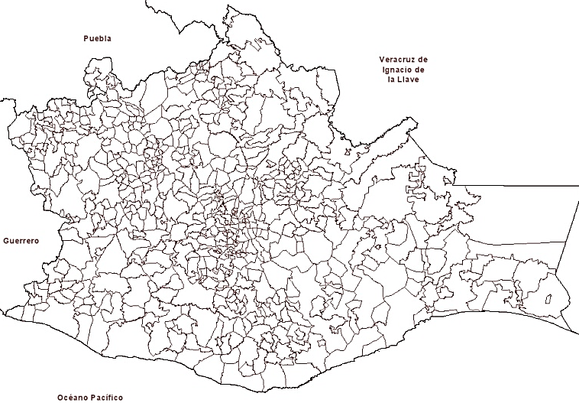
Orientación de la Inversión Pública Autorizado
1er Trimestre 2024
74.20 %
Salud y Asistencia Social
12.02 %
Carreteras, caminos y puentes
3.37 %
Agua Potable, Alcantarillado y Saneamiento
2.89 %
Educación, cultura y deporte
2.79 %
Vivienda y urbanización
2.17 %
Protección Civil, Seguridad, Justicia y Finanzas Públicas
2.06 %
Desarrollo Económico y Turístico
0.48 %
Electrificación
0.06 %
Desarrollo Agropecuario, Forestal Y Acuícola
01
14 de abril de 2024

